Slide 1
3. Vzdělávací a kurikulární politika

Slide 2
Obsah
Vzdělávací a kurikulární politika (Strategie 2030+).
Kurikulární dokumenty (RVP, ŠVP).
Výchovné a vzdělávací cíle.
Kurikulum.
Obsah výuky a jeho transformace.

Slide 3
Vzdělávací a kurikulární politika, Strategie 2030+
Standard základního vzdělávání: dokument MŠMT, jehož prostřednictvím stát garantuje, že všichni žáci základních škol zařazených do sítě mohou v průběhu povinné školní docházky získat plnohodnotné a srovnatelné základní vzdělání využitelné jak v dalším studiu na středních školách, tak v praxi. Jedná se o dokument otevřený, který je periodicky aktualizován, doplňován a zpřesňován.

Slide 4
Standard ZV
Komu | Pro co
Centrální školské orgány | Slouží jako základní kritérium pro posuzování vzdělávacích programů a jejich schvalování pro posuzování kvality učebních textů, pokud vydavatelé o jejich zařazení do seznamu schválených učebnic MŠMT ČR požádají
Ředitelé a učitelé ZŠ | formuluje podstatné vzdělávací cíle, k jejichž naplnění pedagogická činnost škol směřuje, i soubory závazných vzdělávacích obsahů pro výuku
Ředitelé SŠ | vymezuje standard obsah základního vzdělávání, který je třeba respektovat při tvorbě kritérií přijímacího řízení žáků na střední školy
Nástroj autoevaluace, resp. vnější evaluace škol | zaměřený jak na zjišťování efektivnosti vzdělávacích činností, tak na hodnocení výsledků dosažených žáky

Slide 5
Vzdělávací a kurikulární politika, Strategie 2030+
NPRV v ČR tzv. Bílá kniha | 1999, resp. 2001 | Státní úroveň
↓
RVP | 2005 | Státní úroveň
↓
ŠVP | 1. 9. 2007 | Úroveň školy

Slide 6
Národní program rozvoje vzdělávání v ČR
Tzv. Bílá kniha.
Výklad jednotlivých otázek vzdělávání a soubor doporučení.
Představuje základní východisko pro tvorbu konkrétních rozvojových plánů.

Slide 7
Cíle vzdělávání
Mají být odvozovány:
  z individuálních a
  ze společenských potřeb.
nejen rozvoj vědění a poznávání, ale i
osvojování sociálních dovedností, duchovních, morálních, estetických hodnot, vztahů k ostatním lidem i ke společnosti jako celku, schopnost uplatnit se v měnících se podmínkách společnosti atd.

Slide 8
Kurikulární dokumenty (RVP, ŠVP)
RVP – snaha o:
  provázanost jednotlivých stupňů vzdělávání
  zohledňování individuálních potřeb na pozadí společenských potřeb
  propojení a návaznost jednotlivých učebních obsahů
  motivaci žáků pro celoživotní učení
  podněcování schopností spolupracovat
  vedení k účinné a otevřené komunikaci
  vedení žáků k odpovědnosti za sebe jako člověka
  respektování sebe sama, svých možností
  atd.

Slide 9
Jaké existují RVP?
RVP pro předškolní vzdělávání
RVP pro základní vzdělávání
RVP pro gymnaziální vzdělávání
RVP pro umělecké obory základního uměleckého vzdělávání
RVP pro jazykové školy s právem státní jazykové zkoušky
RVP pro střední odborné vzdělávání

Slide 10
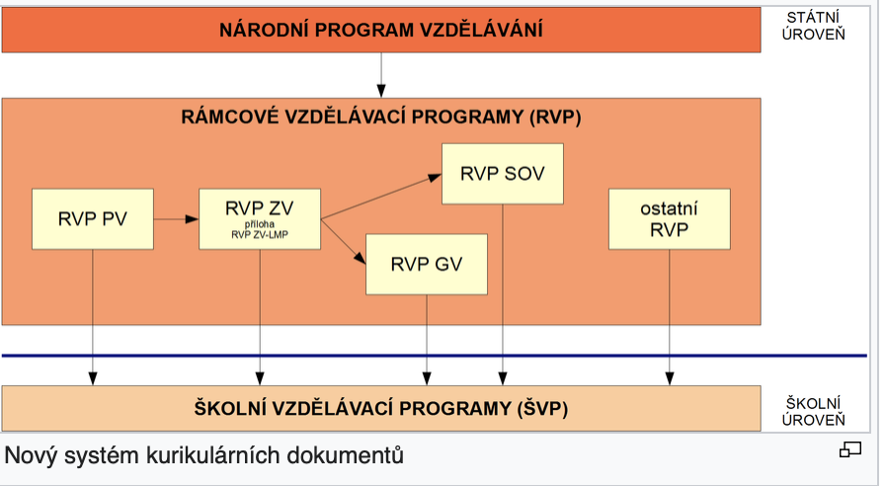
Úrovně: státní, školní

Slide 11
Co je „nového“?
Klíčové kompetence
Vzdělávací oblasti
Průřezová témata

Slide 12
1. Klíčové kompetence
nejsou izolované → působit komplexně
kompetence k učení, k řešení problémů, komunikativní, sociální a personální, občanské, pracovní
= souhrn vědomostí, dovedností, schopností, postojů a hodnot

Slide 13
2. Vzdělávací oblasti
Celkem 9 oblastí:
    Jazyk a jazyková komunikace (ČJ a literatura, cizí jazyky)
    Matematika a její aplikace
    Informační a komunikační technologie
    Člověk a jeho svět
    Člověk a společnost (Dě, výchova k občanství)
    Člověk a příroda (Fy, Ch, Př, Ze)
    Umění a kultura (HV, VV)
    Člověk a zdraví (výchova ke zdraví, TV)
    Člověk a svět práce

Slide 14
Člověk a zdraví
Body:
  Charakteristika
  Cílové zaměření
  Vzdělávací obsah:
    Výchovy ke zdraví
    Tělesné výchovy

Slide 15
Charakteristika
… Vzdělávací oblast Člověk a zdraví přináší základní podněty pro ovlivňování zdraví (poznatky, činnosti, způsoby chování), s nimiž se žáci seznamují, učí se je využívat a aplikovat ve svém životě. Vzdělávání v této oblasti směřuje především k tomu, aby žáci poznávali sami sebe jako živé bytosti, aby pochopili hodnotu zdraví, smysl zdravotní prevence i hloubku problémů spojených v běžných i mimořádných situacích…

Slide 16
Cílové zaměření
Vymezení cílů, např.:
  Propojování činností a jednání souvisejících se zdravím a zdravými mezilidskými vztahy se základními etickými a morálními postoji, s volním úsilím atd.
  Chápání zdatnosti, dobrého fyzického vzhledu i duševní pohody jako významného předpokladu výběru profesní dráhy, partnerů, společenských činností atd.
  Získávání základní orientace v názorech na to, co je zdravé a co může zdraví prospět, i na to, co zdraví ohrožuje a poškozuje.

Slide 17
Tělesná výchova
1. stupeň
2. stupeň:
Činnosti ovlivňující zdraví
Činnosti ovlivňující úroveň pohybových dovedností
Činnosti podporující pohybové učení

Slide 18
Činnosti podporující zdraví
Očekávané výstupy:
žák:
Užívá osvojované názvosloví na úrovni cvičence, rozhodčího, diváka, čtenáře novin a časopisů, uživatele internetu
…
Učivo:
Komunikace v TV
Organizace prostoru a pohybových činností
Historie a současnost sportu
Pravidla osvojovaných pohybových činností
..

Slide 19
3. Průřezová témata
…reprezentují okruhy aktuálních problémů současného světa…
Procházejí napříč vzdělávacími oblastmi a umožňují propojení vzdělávacích obsahů oborů.
  Osobnostní a sociální výchova
  Výchova demokratického občana
  Výchova k myšlení v evropských a globálních souvislostech
  Multikulturní výchova
  Environmentální výchova
  Mediální výchova

Slide 20
ŠVP
je povinným dokumentem, který vychází z RVP a je stanoven školským zákonem. Za jeho přípravu a následnou realizaci je zodpovědný ředitel příslušné školy.
dává možnost svobodně formulovat představy o nejvhodnější podobě vzdělávání na dané škole, dává možnost volby vzdělávacího obsahu a jeho přizpůsobení potřebám žáků a podmínkám školy.
je ale také podkladem pro ucelený systém hodnocení žáků i pro sebehodnocení (autoevaluaci) činností školy.
je dále funkčním prostředkem propagace školy. Dovoluje profilovat školu „na míru“ potřebám žáků, požadavkům jejich rodičů, záměrům regionu nebo např. trhu práce. Umožňuje zvýšit přitažlivost vzdělávací nabídky školy a prosadit se tak do povědomí veřejnosti.

Slide 21
ŠVP
Poprvé v historii možnost vytvořit si vlastní vzdělávací program pro každou školu.
Přednosti:
  Program, který bude vyhovovat jednotlivým učitelům, ale i skupině učitelů (viz oblasti).
  Propojení a návaznost učebních obsahů.
  Zohlednění specifik školy.
Nedostatky:
  Formální přepsání „starých osnov“.
  Přechody žáků na jiné školy.
  Učitelé nejsou systematicky připravováni na tvorbu ŠVP, nemají podpůrné materiály atd.

Slide 22
Školský zákon 561/2004 Sb.
neboli zákon o předškolním, základním, středním, vyšším odborném a jiném vzdělávání:
  vymezuje strukturu vzdělávací soustavy v České republice,
  definuje jednotlivé druhy škol a školských zařízení a jejich právní postavení,
  definuje stupně poskytovaného vzdělávání, formy, průběh a ukončování studia,
  určuje působnost orgánů státní správy a postavení soukromých a církevních škol.

Slide 23
Strategie 2030+
Strategie vzdělávací politiky ČR do roku 2030+
Úkol: jasně stanovit směr rozvoje školství a priority investic na dalších deset let.
Cíl: modernizovat vzdělávací systém Česka v oblasti regionálního školství, zájmového a neformálního vzdělávání a celoživotního učení, připravit ho na nové výzvy a zároveň řešit problémy, které v českém školství přetrvávají. Dva hlavní strategické cíle:
  proměna obsahu a způsobu vzdělávání,
  snižování nerovností v přístupu ke vzdělávání a rozvoj potenciálu všech dětí.
Cesty k realizaci: pět strategických linií (proměna samotného vzdělávání, problematika nerovností, podpora pedagogů, zvýšení odborných kapacit, důvěry a vzájemné spolupráce a zajištění stabilního financování).

Slide 24
Strategie 2030+
MŠMT chce zmodernizovat, vybavit a metodicky vést školy, zavést digitální technologie a podpořit inovace, provzdušnit objem učiva a realizovat nové metody přípravy a hodnocení žáků tak, aby získali znalosti, dovednosti a postoje využitelné v osobním, profesním i občansky zodpovědném životě. V rámci intervencí se ministerstvo chce také zásadním způsobem věnovat přípravě nových a podpoře stávajících pedagogů, profesionalizaci ředitelů škol nebo snížení administrativní zátěže škol.

Slide 25
Revize RVP
Dokument naleznete zde: http://www.nuv.cz/file/3505/
Pokud nebude funkční, vyhledejte v internetu „revize RVP“.

Slide 26
Kurikulum
V širším smyslu „obsah“ vzdělávání (učivo) a proces jeho osvojování.
Veškerá zkušenost žáka, kterou získává ve školském (vzdělávacím) prostředí, a činnosti, které jsou spojeny s jeho osvojováním a hodnocením (Zdroj: MAŇÁK, J., JANÍK, T., a ŠVEC, V. (2008). Kurikulum v současné škole. Brno: Paido).

Slide 27
Klasifikace kurikula 1
doporučené (řeší základní koncepční otázky)
předepsané (závazné pro určité typy škol nebo pro celý vzdělávací systém)
realizované (to, co učitel skutečně realizuje ve třídě)
podpůrné (podporuje předepsané kurikulum- učebnice, vzdělávání učitelů, časové dotace, vybavení školy atd.)
hodnocené (testy, zkoušky a další nástroje měření)
osvojené (to, co se žáci skutečně naučí)

Slide 28
Klasifikace kurikula 2
formální (komplexní projekt cílů, obsahu, prostředků a organizace vzdělávání)
neformální (mimotřídní a mimoškolní aktivity organizované školou- výlety, exkurse, ale také domácí příprava žáka apod.)
skryté (postihuje další souvislosti života a školy, např. klima ve škole, vztahy mezi učiteli a žáky, mezi učiteli a rodiči, charakter školního prostředí, vzdělávací hodnoty atd.)
nulové (též chybějící, označuje to, čemu se ve vyučování nevěnuje pozornost, co tedy jakoby pro školu neexistovalo, např. dřívější cenzura učebnic, kdy byla některá fakta záměrně vynechávána)
metakurikulum (do kurikula určitého předmětu jsou zařazovány informace, jak se předmětu učit a řídit své učení, čili metakognitivní témata- učení o učení)

Slide 29
Obsah výuky
  vědomosti,
  dovednosti,
  hodnotová orientace žáka (jeho zájmy, přesvědčení, postoje)

Slide 30
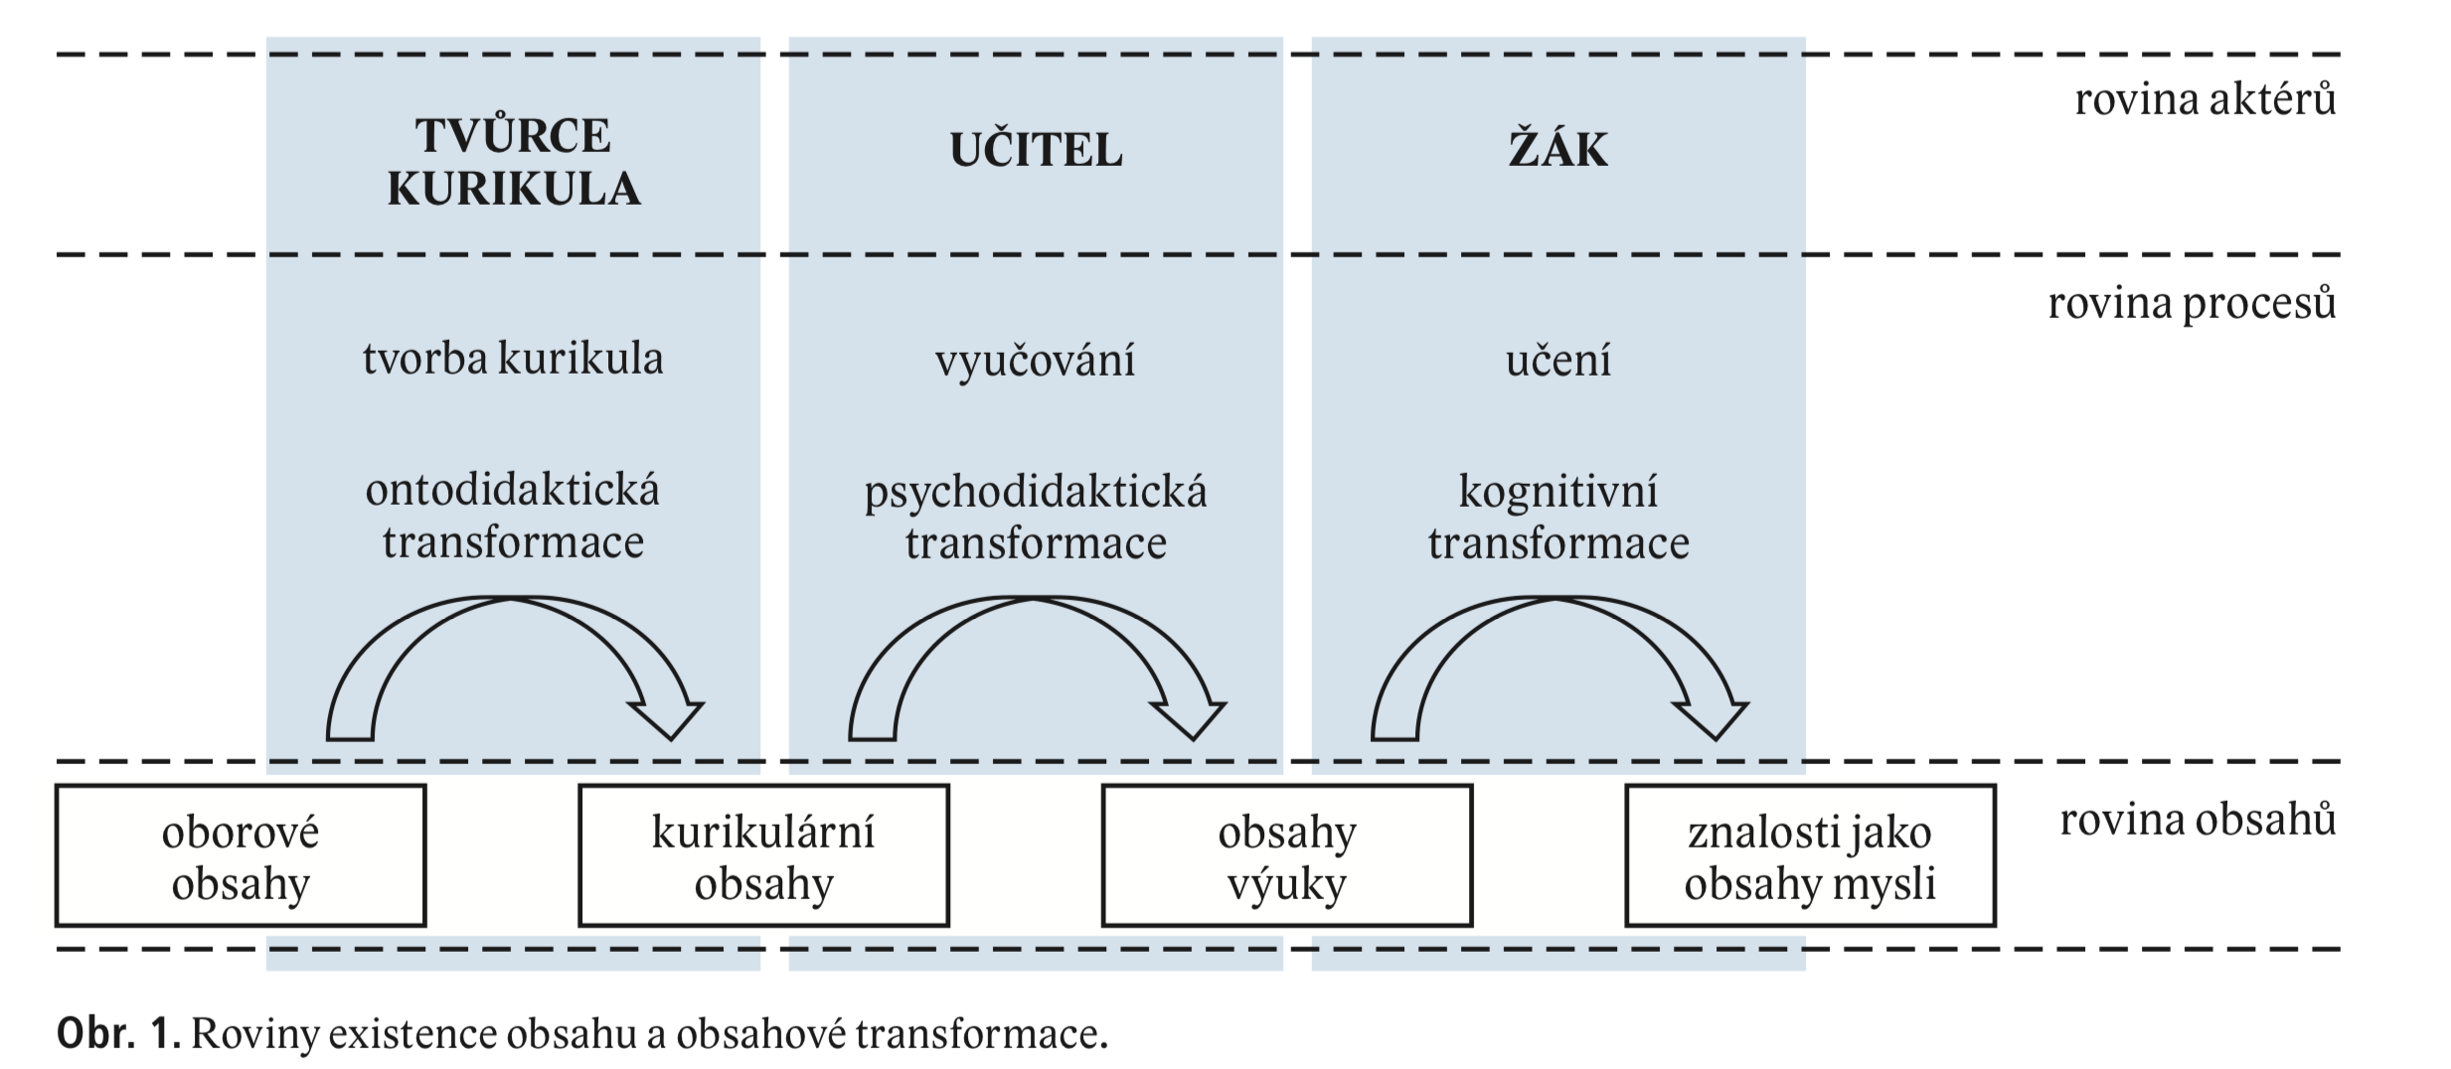
Obsah výuky a jeho transformace
Zdroj: Janík, T. 2018. Od obsahu vzdělávání k žákově znalosti: kritická místa na cestě do školy a ze školy. Arnica 8, 1, 1–8. Západočeská univerzita v Plzni, Plzeň. ISSN 1804-8366.

Slide 31
Děkuji za pozornost!

